Slide 1





Notes:
1. 안녕하세요 1조 발표자 조정현입니다.
저희조는 신어 오픈 API개발 및 웹 백과사전 구축을 주제로 발표를 진행하겠습니다.

Slide 2








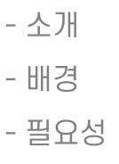
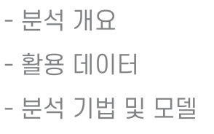
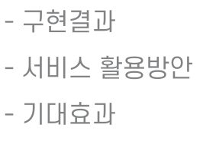

Slide 3








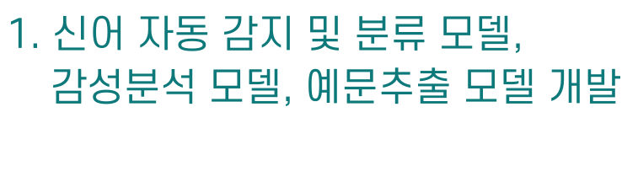






Slide 4

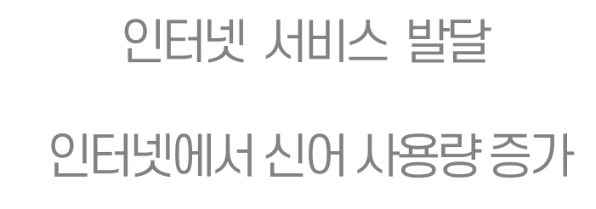
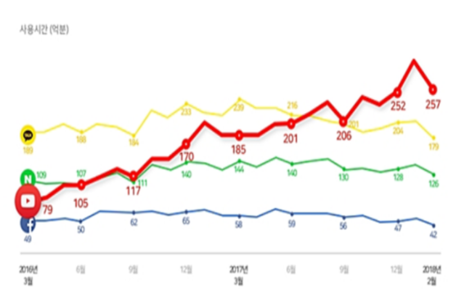



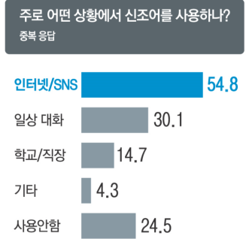

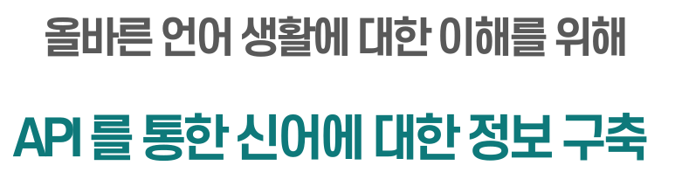

Slide 5


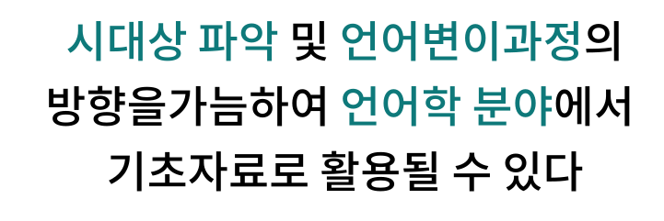
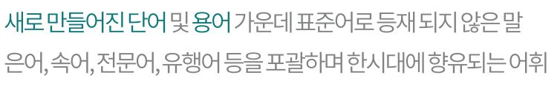

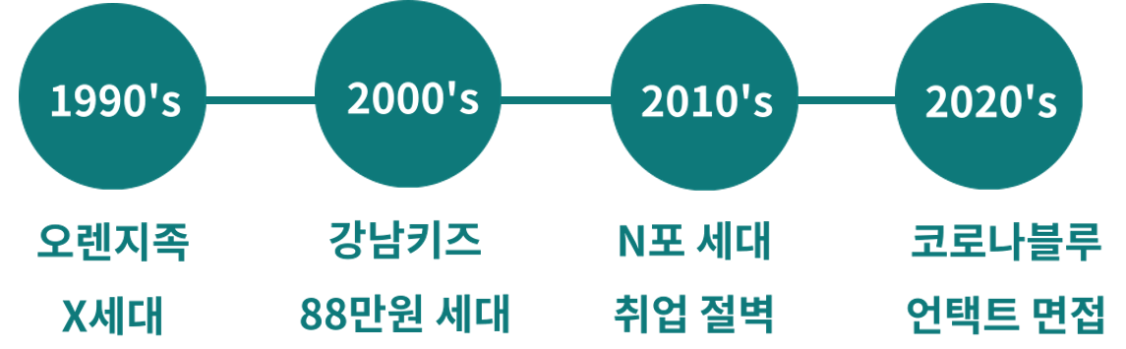
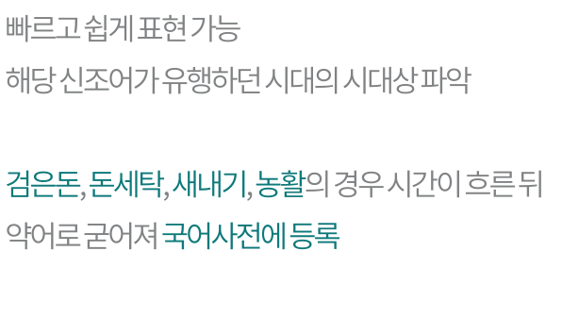
Notes:
5. 다음으로 프로젝트 필요성에 관해서 설명하겠습니다.
인터넷 신어는 언어학적으로 봤을 때 사회적으로 의미가 있다고 판단되어 하나의 단어로 인정받은 경우가 많습니다. 이들의 공통점은 이 언어를 사용했던 당시의 사회적인 특성을 잘 반영하고 있다는 점입니다. 이러한 언어의 사회성 때문에 인터넷 신어는 분석해야 할 대상입니다. 하지만, 신어에 대해 정리된 바가 없어서 분석에 어려움을 겪고 있다고 합니다.

Slide 6


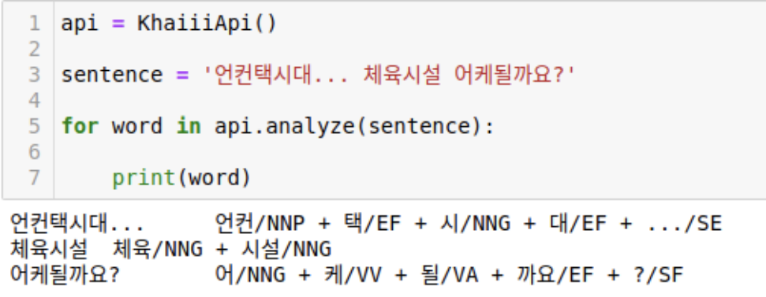
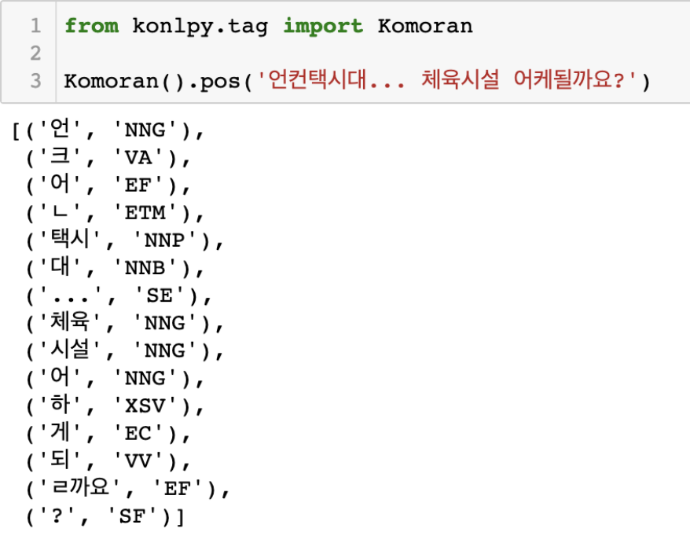

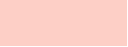


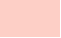
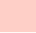




Notes:
6. 다음으로 프로젝트 필요성에 관해서 설명하겠습니다.
기존의 형태소 분석기들은 신어를 하나의 단어로 인식하지 못하는 문제가 있습니다. 예를들어 보시는 것처럼 konlpy와 kahiii 형태소 분석기의 경우 ‘언컨택시대’라는 신어를 하나의 명사로 분류하지 못하는 것을 알 수 있습니다. 저희는 이러한 신어를 하나의 명사로 인식할 수 있도록 신어 API를 제공하는 것이 목표입니다. 신어 API를 제공하면 하나의 단어로 컴퓨터가 인식할 수 있게 되고 이를 통해 다양한 문장들을 정확히 해석할 수 있게 됩니다. 따라서 자연어처리 연구에 이바지하는 바가 크다고 생각합니다.

Slide 7












Notes:
7. 보시는 것처럼 나무위키, 위키백과,네이버 사전에서 일부 신조어에 대한 정보를 얻을 수 있습니다.
그러나, 기존의 사전들은 사이트의 관리자나 인터넷 사용자가 직접 정보를 등록하다 보니
빠르게 생성되는 신조어에 대한 정보는 확인이 불가합니다, 하지만 저희 프로젝트는 자동화 시스템을 통해 신어에 대한 최신 데이터를 확보할 수 있고 딥러닝을 통해 신어에 대한 정보를 분석하여 제공할 수 있다는 장점이 있습니다.

Slide 8



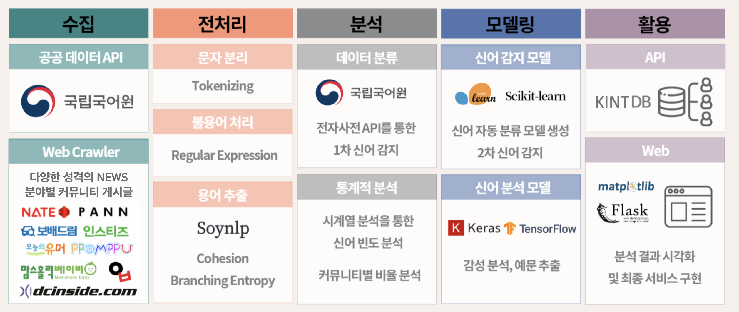

Slide 9










Slide 10








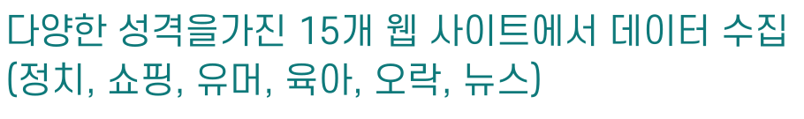

Slide 11





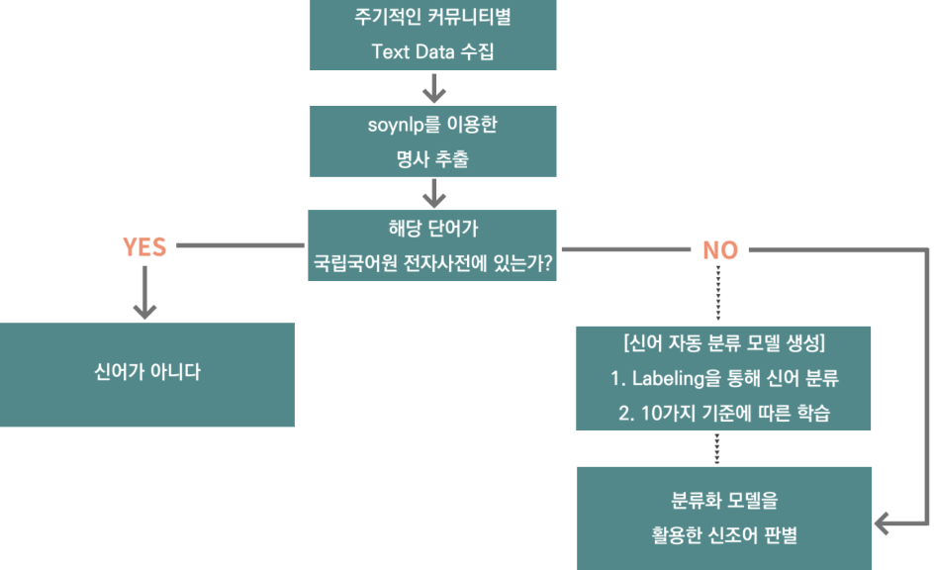








Slide 12

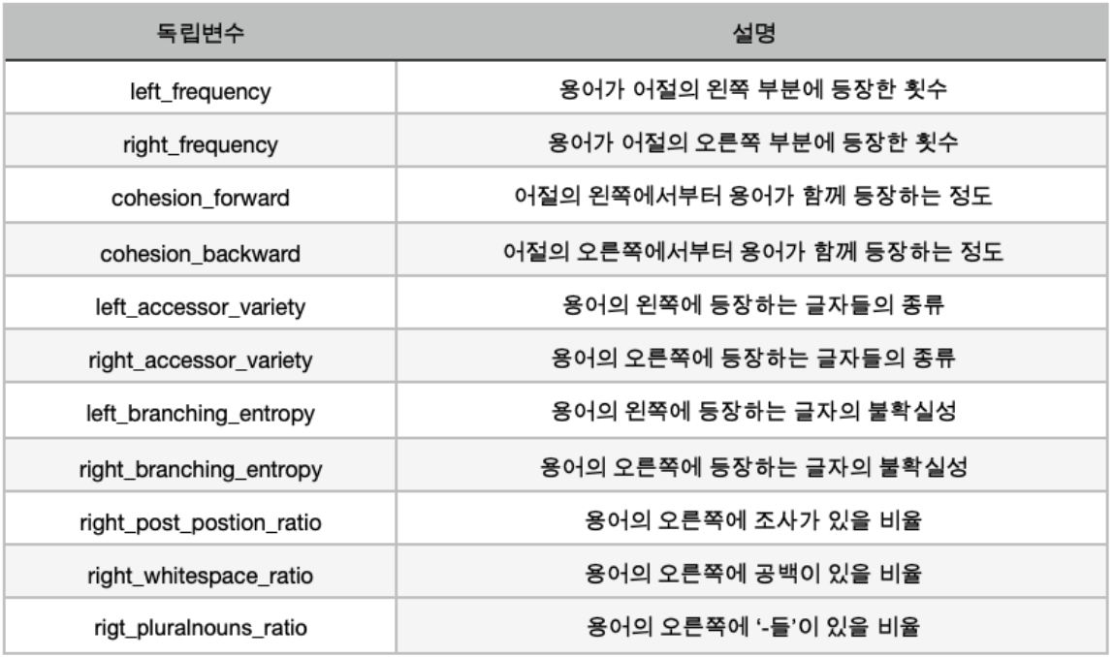


Slide 13




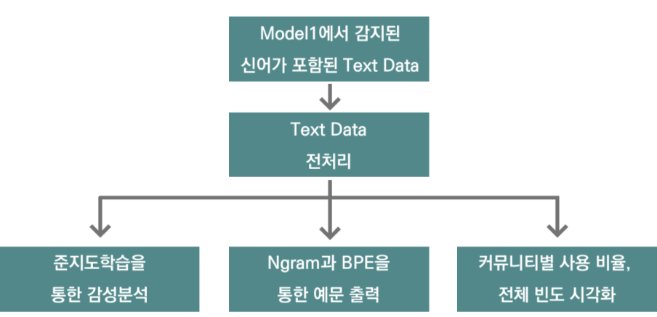












Slide 14





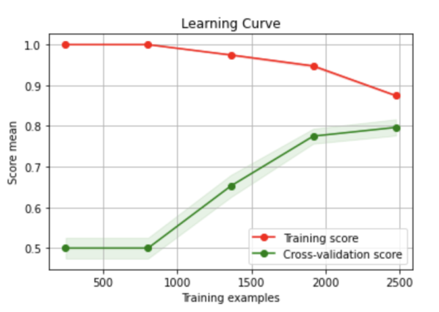
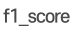
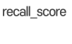
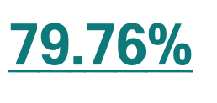
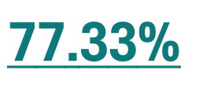
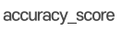
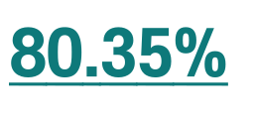


Slide 15




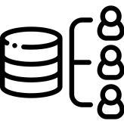





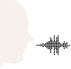












Slide 16


Slide 17



Slide 18

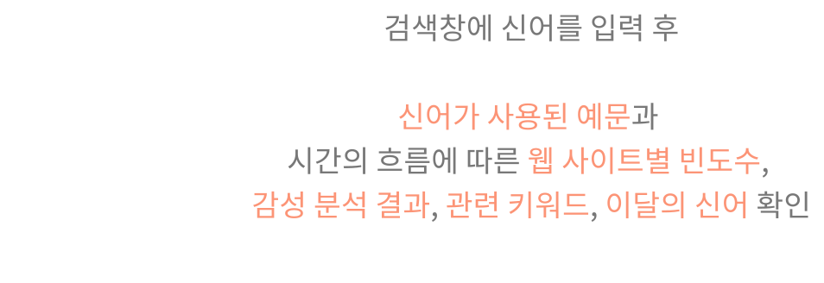

Slide 19


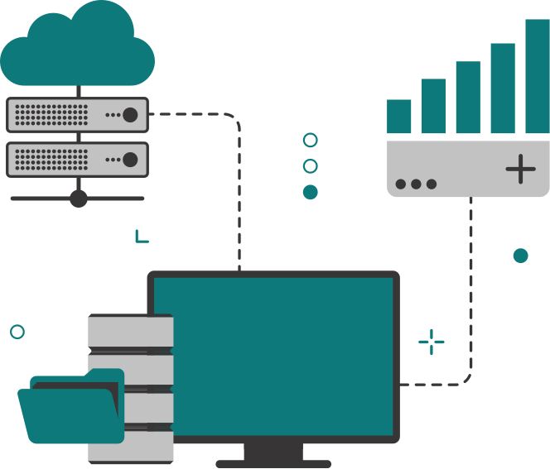






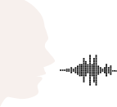











Slide 20



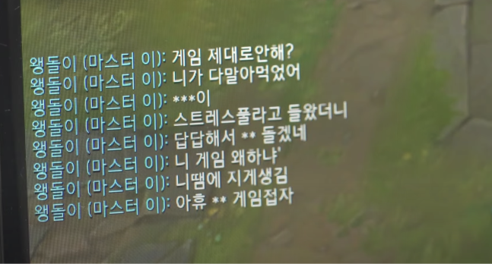
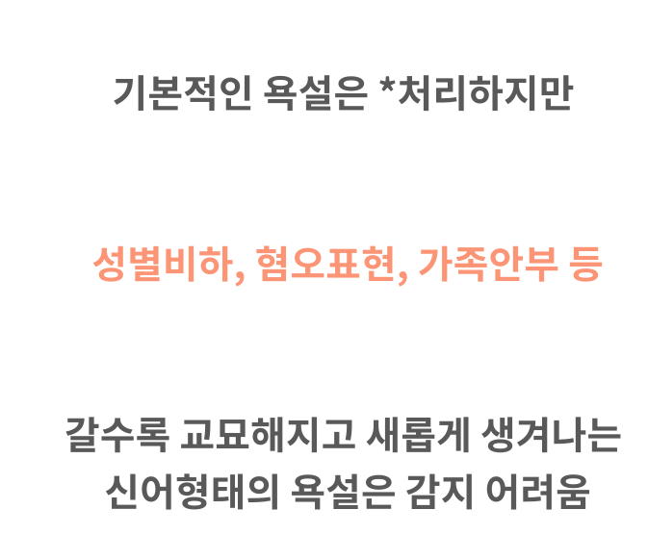
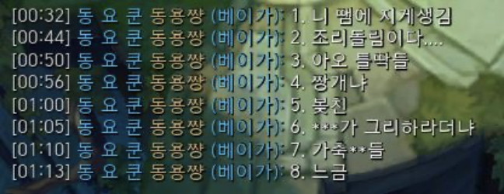

Slide 21






Slide 22




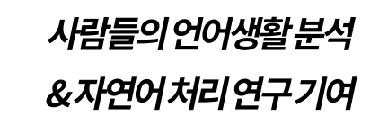






Notes:
13. 저희 프로젝트를 통한 기대효과를 정리하면 다음과 같습니다.
앞에서 말씀드린 것처럼 언어학 측면에서는 사람들의 언어생활을 분석하는 데 도움이 됩니다.
또한, 신어 DB화를 통해 자연어처리 연구에 기여할 수 있습니다.
기존의 자연어처리 연구는 커뮤니티 상의 데이터를 분석하는 과정에서 컴퓨터가 줄임말이나 합성어와 같은 새로운 단어를 인식하는 것에 어려움이 있습니다. 이 때문에 연구자가 수동으로 단어를 개별적으로 지정 해야하는 번거로움이 있는데 분석을 하기도 전에 많은 시간이 소요되곤 합니다. 이프로젝트를 통해 신조어를 어느정도 자동으로 감지하고 데이터를 DB화시킨다면 "특히 자연어처리 분야"에서 유용하게 활용될거라 생각합니다.
둘째로 사회적 측면에서보면,
빠르게 등장하는 신어들을 신속하게 DB화 할 수 있어서 특정 집단 문화를 이해하는데 도움이 되며 당대 문화의 특수성과 다양성을 이해할 수 있습니다.
셋째, 공적인 측면에서 보면,
방송통신위원회와 같은 정부 기관에서 금칙어나 부적절한 언어를 사람이 수동으로 검열해야 하는데 이러한 과정에서 감성분석을 통해 주관적인 단어해석을 객관화할 수 있으며 시간 단축도 가능해질 겁니다.

Slide 23



Notes:
15. 이상으로 발표를 마치겠습니다. 감사합니다.

